Slide 1
Chapter 7 语义分析和中间代码产生

Slide 2
Outlines
静态检查和中间语言简介
静态语义检查
中间语言形式
后缀式
图表示法
DAG
抽象语法树
三地址代码
三元式
四元式
间接三元式

Slide 3
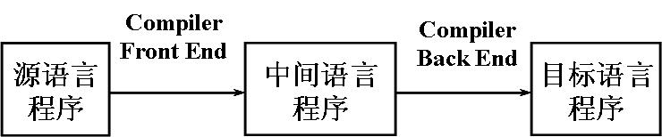
Static checking
词法分析和语法分析之后，编译程序的工作是进行静态语义检查和翻译
借助中间语言进行翻译
便于进行与机器无关的代码优化工作
使编译程序改变目标机更容易
使编译程序的结构在逻辑上更为简单明确
中间
代码
语法
分析器
静态
检查器
中间代码
产生器
优化器

Slide 4
Static checking
1）类型检查。
验证程序中执行的每个操作是否遵守语言的类型系统的过程，编译程序必须报告不符合类型系统的信息。
2）控制流检查。
控制流语句必须使控制转移到合法的地方。例如，在C语言中break语句使控制跳离包括该语句的最小while、for或switch语句。如果不存在包括它的这样的语句，则就报错
3）一致性检查。
在很多场合要求对象只能被定义一次。例如Pascal语言规定同一标识符在一个分程序中只能被说明一次，同一case语句的标号不能相同，枚举类型的元素不能重复出现等等

Slide 5
Static checking
4）相关名字检查。
有时，同一名字必须出现两次或多次。例如，Ada 语言程序中，循环或程序块可以有一个名字，出现在这些结构的开头和结尾，编译程序必须检查这两个地方用的名字是相同的。
5)名字的作用域分析

Slide 6
Intermediate language
常用的中间语言
后缀式表示法
图表示法
DAG
抽象语法树
三地址代码
三元式
四元式
间接三元式

Slide 7
Postfix notation
后缀式表示法又称逆波兰表示法
Lukasiewicz发明的一种表示表达式的方法
把运算量（操作数）写在前面，把算符写在后面
如a+b写成ab+
表达式E的后缀式
若E是一个变量或常量，则E的后缀式是E自身
若E是E₁ op E₂形式的表达式，则E的后缀式为
E₁′ E₂′op
op是任何二元操作符
E₁′ 和E₂′ 分别为E₁ 和E₂的后缀式
若E是(E₁)形式的表达式，则E₁的后缀式就是E的后缀式

Slide 8
Postfix notation
abc+*等价a*(b+c)
(a + b)*(c + d) → ab + cd +*
表达式 x+y≤z ∨ a＞0 ∧ (8+z) ＞3 的逆波兰表示为
表达式﹁A∨﹁（C∨﹁D）的逆波兰表示为

Slide 9
Postfix notation
abc+*等价a*(b+c)
(a + b)*(c + d) → ab + cd +*
表达式 x+y≤z ∨ a＞0 ∧ (8+z) ＞3 的逆波兰表示为
xy+z≤a0＞8z+3＞∧∨
表达式﹁A∨﹁（C∨﹁D）的逆波兰表示为
A﹁CD﹁∨﹁∨

Slide 10
Example
表达式 a ∧ b ∨ c ∧ (b ∨ x=0 ∧ c) 的逆波兰表示为 。
表达式 （A∨B）∧（C∨﹁D∧E）的逆波兰表示为 。

Slide 11
Example
表达式 a ∧ b ∨ c ∧ (b ∨ x=0 ∧ c) 的逆波兰表示为 。
表达式 （A∨B）∧（C∨﹁D∧E）的逆波兰表示为 。
ab∧cbx0=c∧∨∧∨
AB∨CD﹁E∧∨∧

Slide 12
Postfix notation
逆波兰表示法不用括号
只要知道每个算符的目数，对于后缀式，不论从哪一端进行扫描，都能对它进行唯一分解
后缀式的计算
用一个栈实现
一般的计算过程
自左至右扫描后缀式
每碰到运算量就把它推进栈
每碰到k目运算符就把它作用于栈顶的k个项
用运算结果代替这k个项
Notes:
板书简单的栈等

Slide 13
Postfix notation
把表达式翻译成后缀式的语义规则描述
产生式 语义规则
E→E₁opE₂ E.code:= E₁.code || E₂.code ||op
E→ (E₁) E.code:= E₁.code
E→id E.code:=id
E.code表示E后缀形式
op表示任意二元操作符
“||”表示后缀形式的连接

Slide 14
Graph
图表示法
DAG
抽象语法树
描述源程序的自然层次结构
无循环有向图(Directed Acyclic Graph，DAG)
对表达式中的每个子表达式，DAG中都有一个结点
一个内部结点代表一个操作符，它的孩子代表操作数
一个DAG中代表公共子表达式的结点具有多个父结点

Slide 15
DAG
a:=b*(-c)+b*(-c)
assign
assign
a
+
a
+
*
*
*
b
uminus
b
uminus
b
uminus
c
c
c
抽象语法树
DAG
更加紧凑

Slide 16
Abstract Syntax Tree
mknode（op，left，right）
建立一个运算符号结点
标号是op
两个域left和right分别指向左子树和右子树
mkleaf（id，entry）
建立一个标识符结点
标号为id
一个域eutry指向标识符在符号表中的入口
mkleaf（num，ral）
建立一个数结点
标号为num
一个域ral用于存放数的值

Slide 17
Abstract Syntax Tree
产 生 式 语 义 规 则
E→E₁+T E.nptr := mknode( ‘+’, E₁.nptr, T.nptr )
E→E₁-T E.nptr := mknode( ‘-’, E₁.nptr, T.nptr )
E→T E.nptr := T.nptr
T→ (E) T.nptr := E.nptr
T→id T.nptr := mkleaf( id, id.entry )
T→num T.nptr := mkleaf( num, num.val )

Slide 18
Three-address codes
一般形式
x := y op z
三地址代码包含三个地址
两个用来表示操作数
一个用来存放结果
表达式x + y ∗ z翻译成的三地址语句序列是
t₁ := y ∗ z
t₂ := x + t₁

Slide 19
Three-address codes
三地址代码是语法树或DAG的一种线性表示
a := (−b + c∗d ) + c∗d
语法树的代码 DAG的代码
t₁ := −b t₁ := −b
t₂ := c ∗ d t₂ := c ∗ d
t₃ := t₁ + t₂ t₃ := t₁ + t₂
t₄ := c ∗ d t₄ := t₃ + t₂
t₅ := t₃ + t₄ a := t₄
a := t₅
更加简洁
assign
a
+
+
uminus
∗
c
d
b

Slide 20
Three-address codes
赋值语句
x := y op z，x := op y，x := y
无条件转移
goto L
条件转移
if x relop y goto L
过程调用
param x和call p , n
过程返回
return y
索引赋值
x := y[i]和x[i] := y
地址和指针赋值
x := &y，x := ∗y和∗x := y

Slide 21
Quadruples
一个带有四个域的记录结构
这四个域分别称为op, arg1, arg2及result
例： a:=b*-c+b*-c 的四元式

Slide 22
Quadruples
一个带有四个域的记录结构
这四个域分别称为op, arg1, arg2及result
例： a:=b*-c+b*-c 的四元式
op arg1 arg2 result
(0) uminus c T₁
(1) * b T₁ T₂
(2) uminus c T₃
(3) * b T₃ T₄
(4) + T₂ T₄ T₅
(5) := T₅ a

Slide 23
Triples
通过计算临时变量值的语句的位置来引用这个临时变量
例： a:=b*-c+b*-c 的三元式
三个域：op、arg1和arg2
op arg1 arg2
(0) uminus c
(1) * b (0)
(2) uminus c
(3) * b (2)
(4) + (1) (3)
(5) assign a (4)

Slide 24
Triples
三元式中的多目运算符用若干相继的三元式表示
例如，x[i]:=y
op arg1 arg2
(0) [ ] = x i
(1) assign (0) y
又如， x:=y[i]
op arg1 arg2
(0) = [ ] y i
(1) assign x (0)

Slide 25
Indirect triples
三元式表+间接码表
用于中间代码表示
间接码表
一张指示器表
按运算的先后次序列出有关三元式在三元式表中的位置
优点
便于优化
节省空间

Slide 26
Indirect triples
例如，语句
X:=(A+B)*C;
Y:=D↑(A+B)
的间接三元式表示
三元式表
间接代码
(1)
(2)
(3)
(1)
(4)
(5)
 | OP | ARG1 | ARG2
(1) | + | A | B
(2) | * | (1) | C
(3) | = | X | (2)
(4) | ↑ | D | (1)
(5) | = | Y | (4)

Slide 27
Example
例 :
A + B * ( C - D ) + E / ( C - D ) ^N
分别用逆波兰、三元式、四元式表示。

Slide 28
Example
A + B * ( C - D ) + E / ( C - D ) ^N

Slide 29
Example
A + B * ( C - D ) + E / ( C - D ) ^N

Slide 30
Example
表达式 -a+b*c+d+(e*f)/d*e，如果优先级由高到低依次为-、+、*、/，且均为左结合，则其后缀式为 。
如果优先级由高到低依次为-、+、*、$（乘幂），且均为右结合，则表达式2+3-2+2*2*1$2$3-3-2+1的后缀式为 。
如果某表达式的后缀式为ab+cd+*，则其中缀形式的表达式为 。

Slide 31
Example
表达式 -a+b*c+d+(e*f)/d*e，如果优先级由高到低依次为-、+、*、/，且均为左结合，则其后缀式为 。
a-b+cd+ef*+*de*/
如果优先级由高到低依次为-、+、*、$（乘幂），且均为右结合，则表达式2+3-2+2*2*1$2$3-3-2+1的后缀式为 。
232-2++21**2332--1+$$
如果某表达式的后缀式为ab+cd+*，则其中缀形式的表达式为 。
(a+b) * (c+d)

Slide 32
Example
给出下面表达式的后缀式（逆波兰表示）
a*(-b+c)
if(x+y)*z=0 then s:=(a+b)*c else s:=a*b*c
用￥表示if-then-else 运算

Slide 33
Example
给出下面表达式的后缀式（逆波兰表示）
a*(-b+c)
if(x+y)*z=0 then s:=(a+b)*c else s:=a*b*c
用￥表示if-then-else 运算
解：
(1) ab-c+*
(2) xy+z*0=sab+c*:=sab*c*:=￥

Slide 34
第3题
请将表达式-(a+b)*(c+d)-(a+b)分别表示成三元式、间接三元式和四元式序列

Slide 35
第3题
请将表达式-(a+b)*(c+d)-(a+b)分别表示成三元式、间接三元式和四元式序列
解：
三元式 间接三元式
(1) (+ a, b) 间接三元式序列 间接码表
(2) (+ c, d) (1) (+ a, b) (1)
(3) (* (1), (2)) (2) (+ c, d) (2)
(4) (- (3), /) (3) (* (1), (2)) (3)
(5) (+ a, b) (4) (- (3), /) (4)
(6) (- (4), (5)) (5) (- (4), (1)) (1)
(5)
四元式
(1) (+, a, b, t1) (2) (+, c, d, t2)
(3) (*, t1, t2, t3) (4) (-, t3, /, t4)
(5) (+, a, b, t5) (6) (-, t4, t5, t6)

Slide 36
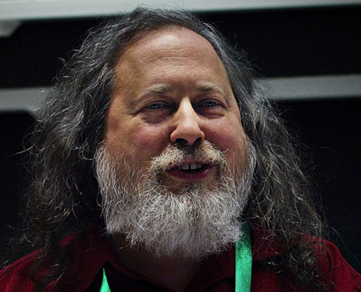

history
Richard Stallman
1971 MIT AI Lab
1985 GNU Manifesto
1985 FSF
1987 GCC
1991 Linux
Chris Lattner
2003 UIUC llvm
2005 Apple Clang

Slide 37
参考资料
gcc与clang/llvm比较
https://www.alibabacloud.com/blog/gcc-vs--clangllvm-an-in-depth-comparison-of-cc%2B%2B-compilers_595309
https://stackoverflow.com/questions/40799696/how-is-gcc-ir-different-from-llvm-ir
https://blog.csdn.net/m0_37477061/article/details/85993447
Architecture of llvm
http://www.aosabook.org/en/llvm.html

Slide 38
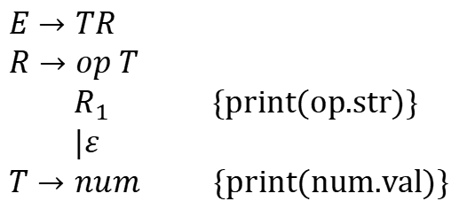
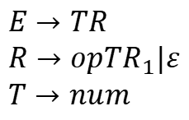
语法制导的翻译方案
Syntax-Directed Translation scheme SDT
产生式中嵌入了程序片段
中缀表达式转后缀表达式
$$E→TR$$
$$R→op T$$
$R_{1}$ {print(op.str)}
$|ε$
$T→num$ {print(num.val)}
$$E→TR$$
$$R→opTR_{1}|ε$$
$$T→num$$

Slide 39

说明语句
语法
$D→T id ; D | ε$
$T→BC$
$B→int|float$
$C→ε|[num]C$
语义
变量名
变量类型 type
变量地址 offset / 变量大小 width

Slide 40
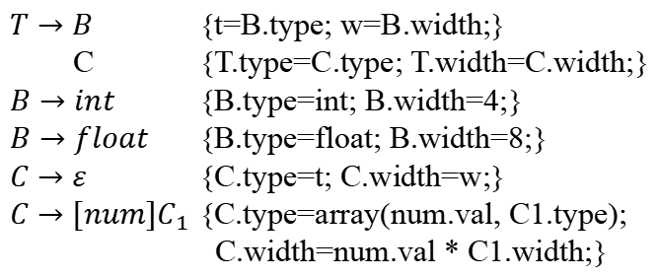
说明语句
类型
$T→B$ {t=B.type; w=B.width;}
C {T.type=C.type; T.width=C.width;}
$B→int$ {B.type=int; B.width=4;}
$B→float$ {B.type=float; B.width=8;}
$C→ε$ {C.type=t; C.width=w;}
$C→[num]C_{1}$ {C.type=array(num.val, C1.type);
C.width=num.val * C1.width;}

Slide 41
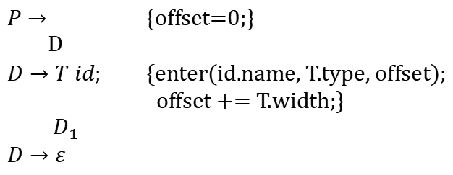
说明语句
变量
$P→$ {offset=0;}
D
$D→T id;$ {enter(id.name, T.type, offset);
offset += T.width;}
$D_{1}$
$D→ε$

Slide 42

算术表达式
语法
$S→id=E$
$E→E_{1}+E_{2}$
$E→E_{1}∗E_{2}$
$E→−E_{1}$
$E→(E_{1})$
$E→id$
三地址代码
addr1 = addr2 + addr 3
get( var )
new temp()

Slide 43
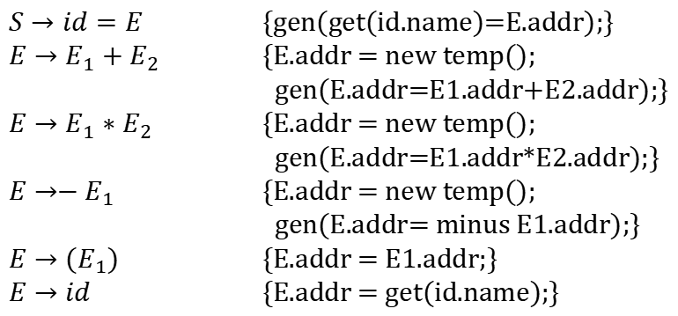
算术表达式
增量翻译
$S→id=E$ {gen(get(id.name)=E.addr);}
$E→E_{1}+E_{2}$ {E.addr = new temp();
gen(E.addr=E1.addr+E2.addr);}
$E→E_{1}∗E_{2}$ {E.addr = new temp();
gen(E.addr=E1.addr*E2.addr);}
$E→−E_{1}$ {E.addr = new temp();
gen(E.addr= minus E1.addr);}
$E→(E_{1})$ {E.addr = E1.addr;}
$E→id$ {E.addr = get(id.name);}

Slide 44
其他内容
布尔表达式
控制流
类型检查
等等……

